Slide 2
М. Горький
Случай с Евсейкой

Slide 3
Максим Горький (Алексей Максимович Пешков) (1868-1936)
Псевдони́м (греч. ψευδής — ложный + όνομα — имя) — вымышленное имя, используемое человеком в публичной деятельности вместо настоящего.

Slide 4
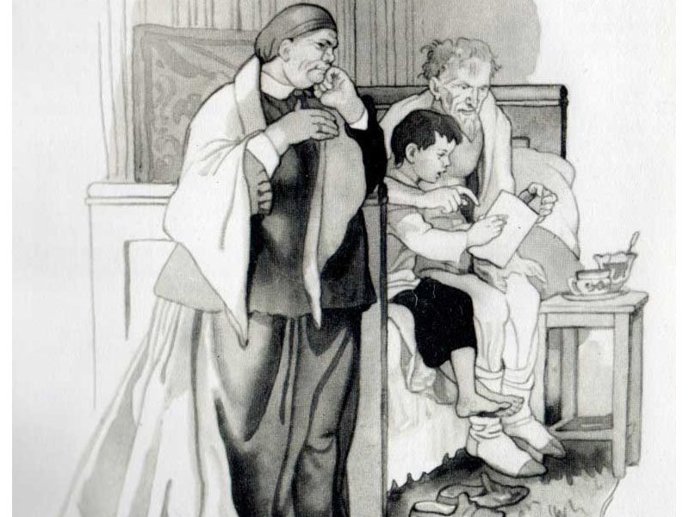
Писатель родился в 1868 году в Нижнем Новгороде в семье столяра. Вскоре после его рождения умирает его отец, и мать отдает мальчика на воспитание деду, своему отцу. О суровом и безжалостном воспитании в этой семье писатель позже расскажет в своей автобиографической повести «Детство». В семье деда мальчика никто не любил, кроме бабушки Акулины Ивановны. Бабушка была добрая, именно она приобщила будущего писателя к народным песням и сказкам. Но самое главное – бабушка заменила ему мать. Учиться в школе Алёше не пришлось – он должен был работать. Он был прислугой и посудомойкой, работал в магазине обуви, учеником чертёжника, учеником повара на пароходе. Горький прожил трудную жизнь, хотя всегда был «читаемым и почитаемым». Он писал произведения не только для взрослых, но для детей.

Slide 5
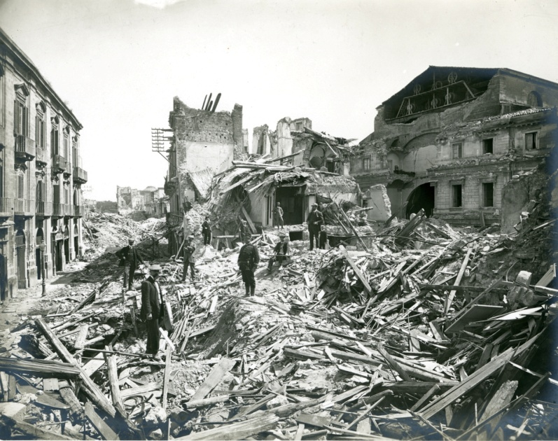
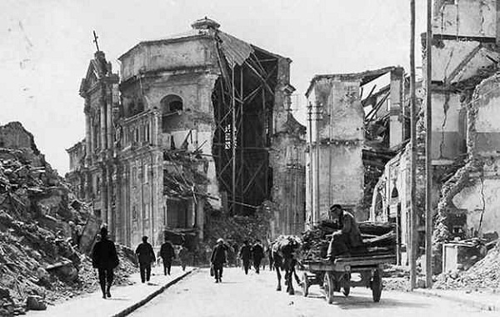
История рассказов и сказок Горького для детей начинается необычно: с землетрясения. Оно случилось 15 декабря 1908 года на юге Италии. Началось землетрясение ранним утром. Все крепко спали. Через несколько минут город Мессина уже лежал в развалинах. Тысячи людей погибли. Было много раненых. Наутро в Мессину приехал Горький. В ту пору он жил неподалёку, на острове Капри. Работал там и лечился.
«А что я могу сделать для пострадавших?» – думал писатель.
В руках Горького было могучее оружие – слово. Читатели в разных странах прислушивались к его слову. Горький обратился ко всему миру: придите на помощь Италии. Люди откликнулись на его призыв. В Мессину стали присылать деньги и вещи.

Slide 6
Однажды из России прибыли деньги и письмо, написанное детским почерком. Неизвестные малыши писали: «Пожалуйста, передайте наши деньги… писателю Максиму Горькому для мессинцев». Письмо было подписано: «Школа шалунов».
Откуда эти шалуны взяли деньги? Они заработали их сами, поставили спектакль, а билеты продали.
Горький ответил:
«Дорогие дети! Я получил собранные вами для мессинцев деньги и сердечно благодарю вас за всех, кому вы помогли. От души желаю для вас, хорошие маленькие люди, – будьте всю жизнь так же чутки и отзывчивы к чужому горю. Лучшее наслаждение, самая высокая радость жизни – чувствовать себя нужным и близким людям!..»

Slide 7
Между писателем и детьми завязалась переписка. Мальчик Боря написал: «Дядя Алёша! Я тебя люблю… Напиши нам рассказ про воробьишку. И ещё напиши нам какой-нибудь выдуманный рассказ, чтобы мальчик удил рыбу…»
Горький выполнил просьбу одного из шалунов: написал и про воробьишку, и про юного рыболова.

Slide 8
Всего им создано шесть сказок: «Утро» (1910), «Воробьишко» (1912), «Случай с Евсейкой» (1912), «Самовар» (1913), «Про Иванушку-дурачка» (1918), «Яшка» (1919)

Slide 9
Сказка «Случай с Евсейкой» была впервые опубликована в 1912 г. в журнале «День». В сказке заключён обширный познавательный материал, поданный поэтично, в занимательной и доступной детям форме.
«Случай с Евсейкой» – прекрасный образец литературной сказки особого типа – научно-познавательной.

Slide 11
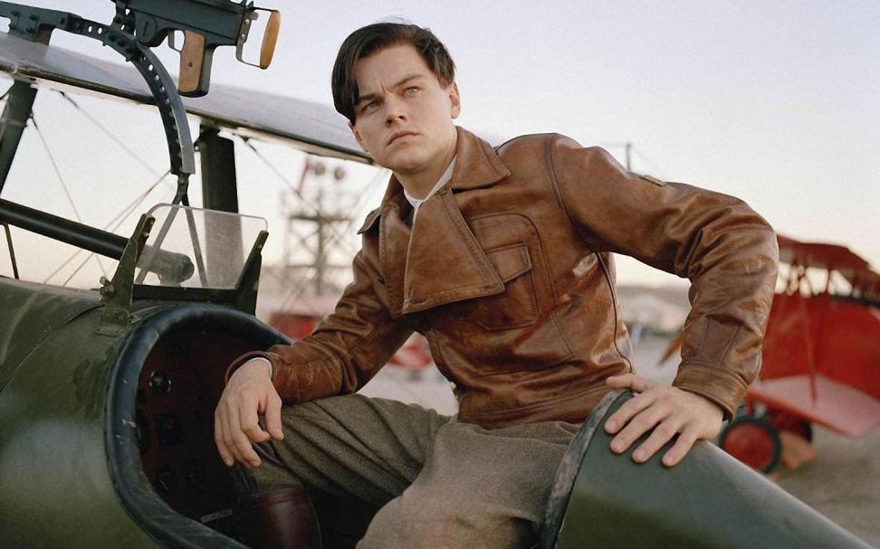
Словарная работа
Авиатор – специалист по управлению, вождению и обслуживанию летательных аппаратов.

Slide 12
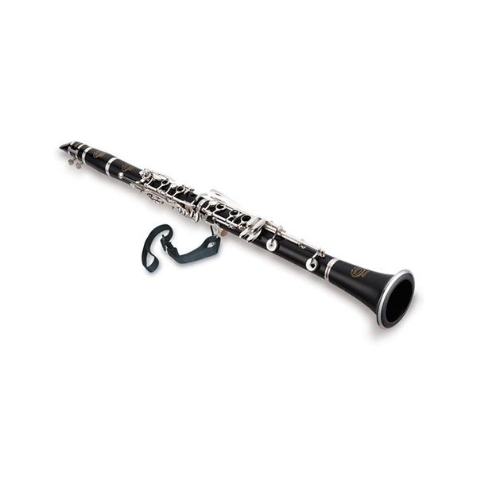
Словарная работа
Кларнет – деревянный духовой язычковый музыкальный инструмент.

Slide 13
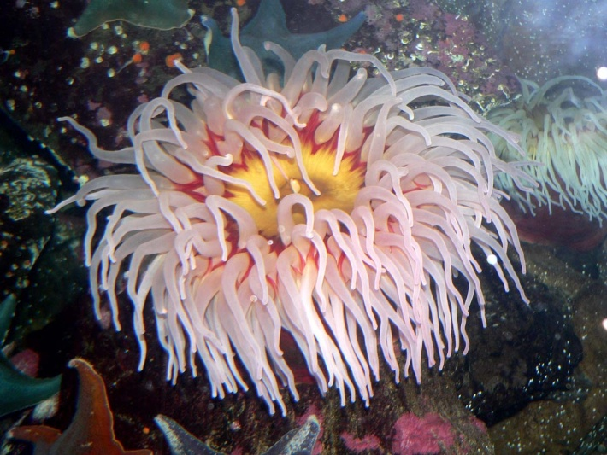
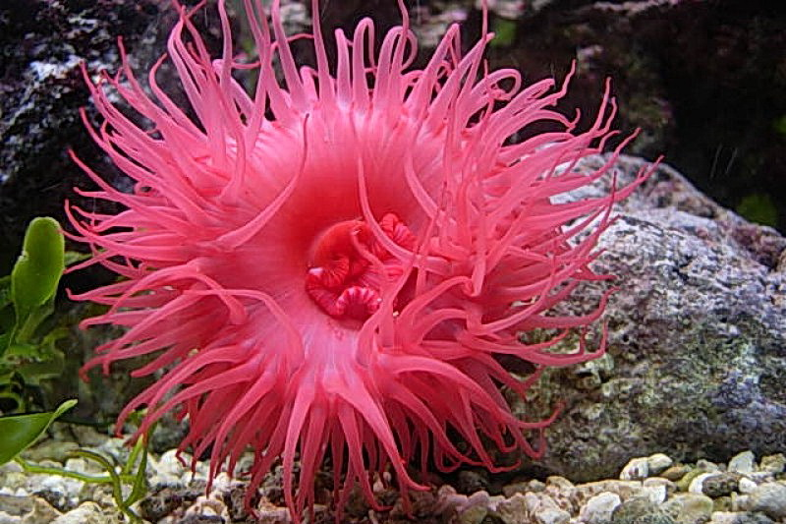
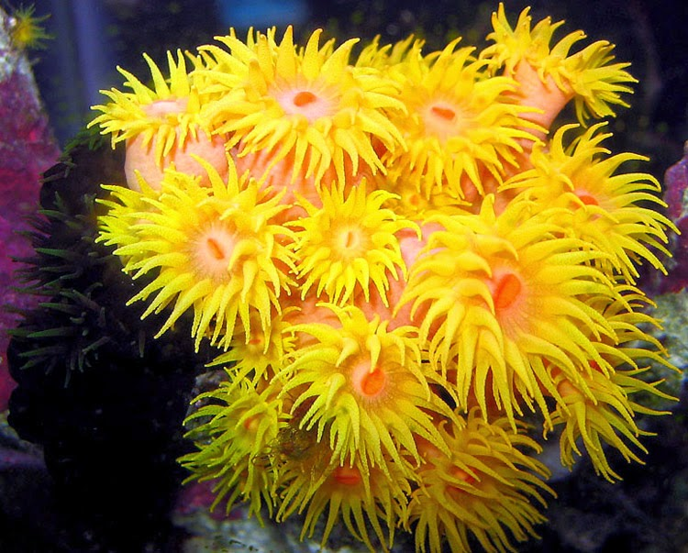
Словарная работа
Актинии «похожи на вишни, рассыпанные на камнях» – коралловые полипы, напоминающие фантастические цветы.

Slide 14
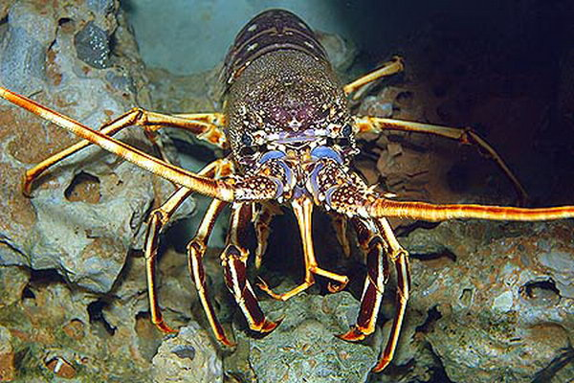
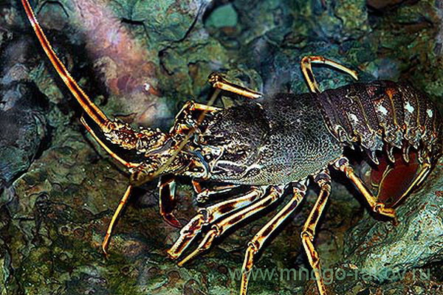
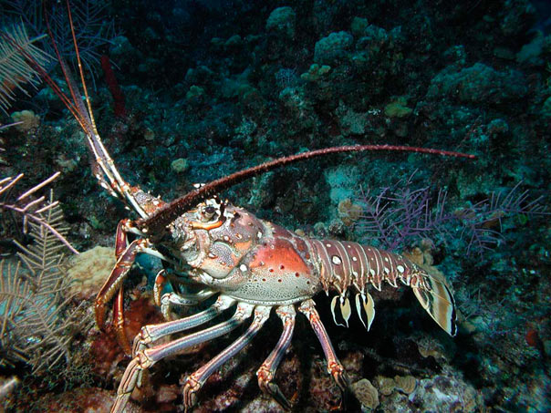
Словарная работа
Лангуст «ворочает глазами на ниточках» – морское животное, ракообразное.

Slide 15
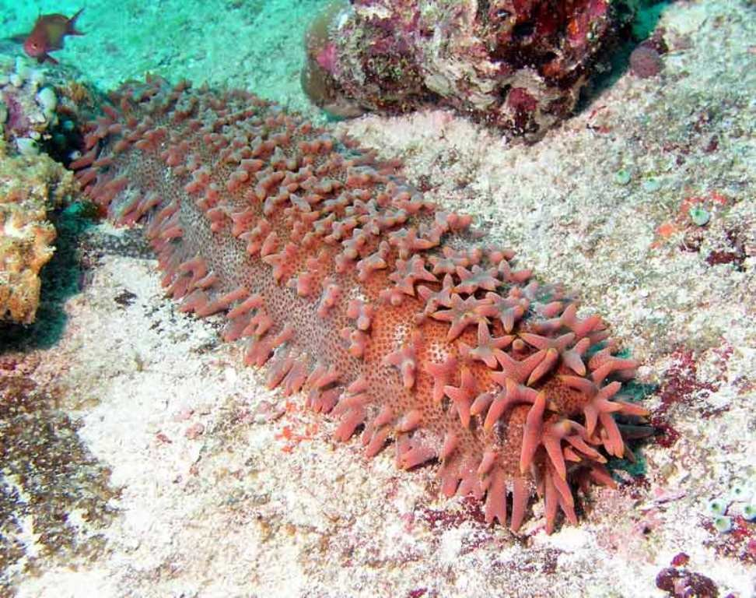
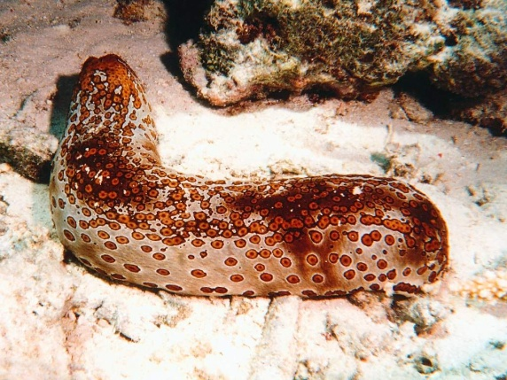
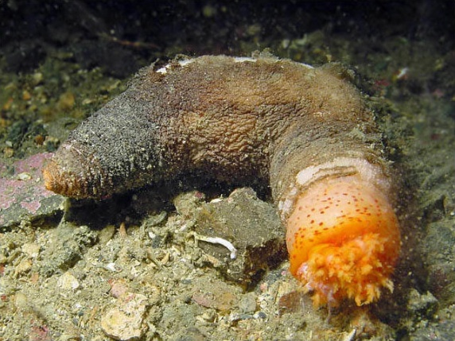
Словарная работа
Голотурия, «похожая на плохо нарисованного поросёнка» – морское беспозвоночное животное типа иглокожих.

Slide 16
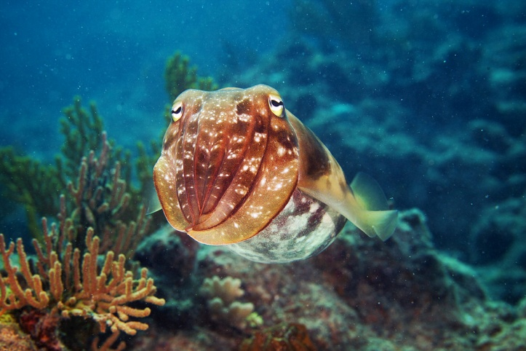
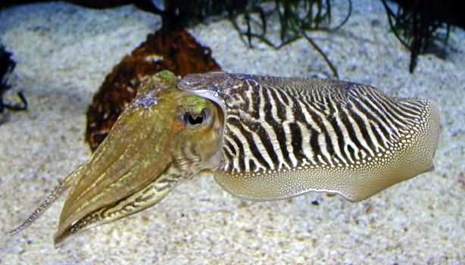
Словарная работа
Сепия похожа на «мокрый носовой платок» – каракатица.

Slide 17
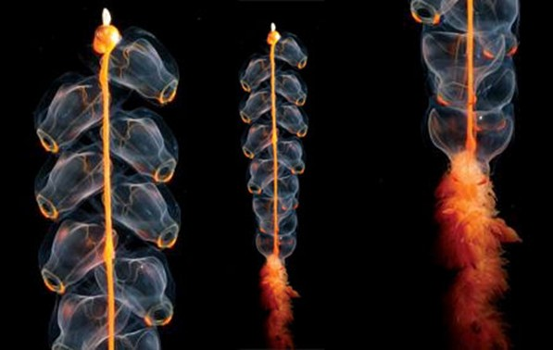
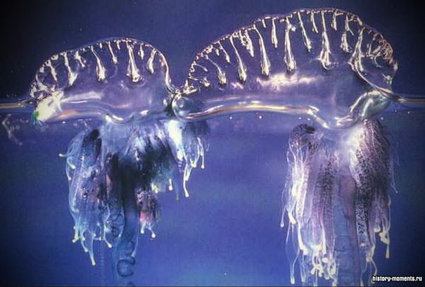
Словарная работа
Сифонофоры – морские животные размером от 1 см до 3 м, у некоторых имеются нити (арканчики), служащие для поимки добычи.

